Slide 1
4차산업혁명 어떻게 대비할까
Information theory (정보 이론)

Slide 2
Codes (Bob’s story)
가정 1 : Bob은 4 단어만 말한다.
“dog”, “cat”, “fish”, “bird”
만약 Bob이 나에게 코드(2진수)를 통해 문장을 보낸다면
코드값 정의
“dog”
“cat”
“fish”
“bird”
00
01
10
11
code
symbols
codewords

Slide 3
Codes (Bob’s story)
가정 2 : Bob은 개를 특히 좋아했다.
Bob의 word 사용 확률
1/2
“dog”
“dog”
“cat”
“fish”
“bird”
0
10
110
111
code
p(x)
1/4
“cat”
1/8
“fish”
1/8
“bird”
symbols
codewords
(Huffman coding)

Slide 4
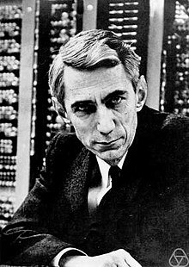

정보 이론(Information theory*)
Claude Shannon
Entropy : 정보를 최적으로 압축하는 법 (정보 엔트로피)
$N개의 문자를 압축할 때 필요한 비트 수$
문자 예 : 월화수목금토일
$\log_{2}$N = $\log_{2}7=$2.81 bits
월 | 화 | 수 | 목 | 금 | 토 | 일
000 | 001 | 010 | 011 | 100 | 101 | 110

Slide 5
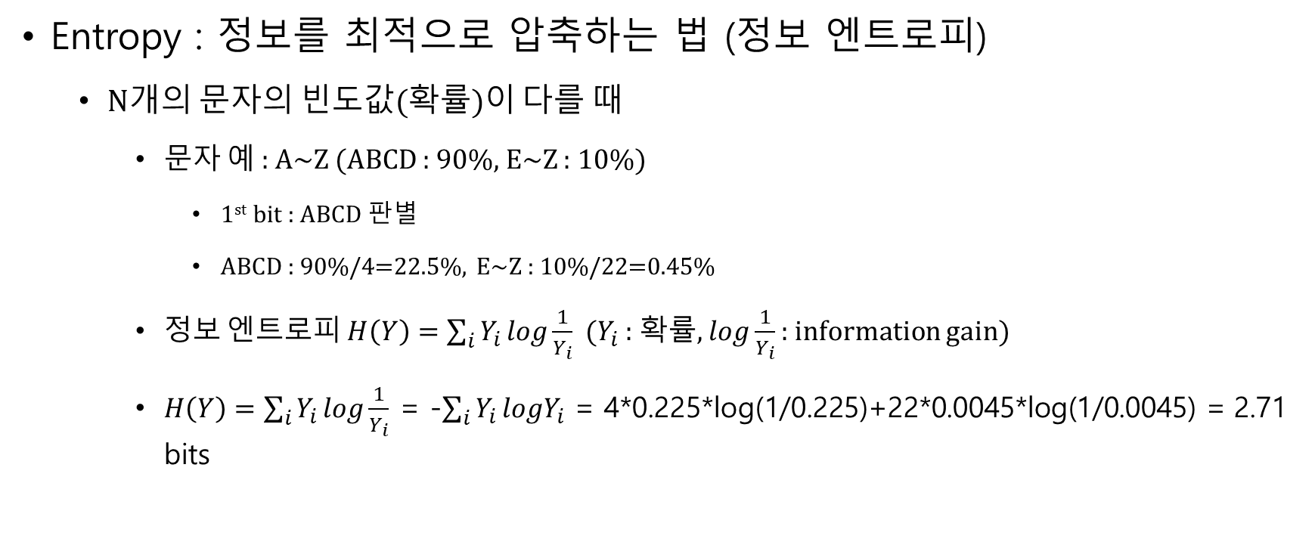
정보 이론(Information theory*)
Claude Shannon
Entropy : 정보를 최적으로 압축하는 법 (정보 엔트로피)
N개의 문자의 빈도값(확률)이 다를 때
문자 예 : A~Z (ABCD : 90%, E~Z : 10%)
1st bit : ABCD 판별
ABCD : 90%/4=22.5%, E~Z : 10%/22=0.45%
정보 엔트로피 $H\left(Y\right)=\sum_{i}{Y_{i}}log\frac{1}{Y_{i}}$ ($Y_{i}$ : 확률, $log\frac{1}{Y_{i}}$ : information gain)
$H\left(Y\right)=\sum_{i}{Y_{i}}log\frac{1}{Y_{i}}$ = -$\sum_{i}{Y_{i}}logY_{i}$ = 4*0.225*log(1/0.225)+22*0.0045*log(1/0.0045) = 2.71 bits

Slide 6

Codes (Bob’s story)
가정 2 : Bob은 개를 특히 좋아했다.
Bob의 word 사용 확률
Bob의 정보 엔트로피는?
$H\left(p\right)$ $=\sum_{x}{p(x)}\log_{2}\frac{1}{p(x)}$ = -$\sum_{x}{p\left(x\right)}\log_{2}p(x)$
H(p) = $\frac{1}{2}$log2 + $\frac{1}{4}$log4 + $\frac{1}{8}$log8 + $\frac{1}{8}$log8 = $\frac{1}{2}$ + $\frac{2}{4}$ + $\frac{3}{8}$ + $\frac{3}{8}$ = 1 + $\frac{6}{8}$ = 1.75비트
1/2
“dog”
p(x)
1/4
“cat”
1/8
“fish”
1/8
“bird”

Slide 7

Codes (Bob’s story)
가정 3 : 개를 좋아하는 Bob이 고양이를 좋아하는 Alice와 결혼했다.
Bob과 Alice의 word 사용 확률
Alice의 정보 엔트로피는?
$H\left(q\right)=\sum_{x}{q(x)}\log_{2}\frac{1}{q(x)}$
H(q) = $\frac{1}{8}$log8+$\frac{1}{2}$log2+$\frac{1}{4}$log4+ $\frac{1}{8}$log8 = $\frac{3}{8}$ + $\frac{1}{2}$ + $\frac{2}{4}$ + $\frac{3}{8}$ = 1.75비트
Bob의 정보엔트로피와 같음
1/2
“dog”
1/8
“dog”
1/2
“cat”
p(x)
q(x)
1/4
“cat”
1/4
“fish”
1/8
“fish”
1/8
“bird”
1/8
“bird”

Slide 8

Codes (Bob’s story)
Alice가 나와 대화 (Bob의 비트값으로)
$H_{p}\left(q\right)=\sum_{x}{q(x)}\log_{2}\frac{1}{p(x)}$
이것을 Cross-entropy라고 한다.
각 경우의 information entropy 및 cross-entropy 값을 구해보자.
H(p) = 1.75 bits
H(q) = 1.75 bits
$H_{p}\left(q\right)$ = 2.25 bits
$H_{q}\left(p\right)=2.375 bits$
Cross-entropy 값은 대칭하지 않는다. 더불어, cross-entropy 값들과의 차이를 KL divergence라고 한다. (Kullback-Leibler divergence)
q에 대한 p의 KL divergence 값
$D_{q}\left(p\right)=H_{q}\left(p\right)−H(p)$
가정 3 : 개를 좋아하는 Bob이 고양이를 좋아하는 Alice와 결혼했다.
Bob과 Alice의 word 사용 확률
1/2
“dog”
1/8
“dog”
1/2
“cat”
p(x)
q(x)
1/4
“cat”
1/4
“fish”
1/8
“fish”
1/8
“bird”
1/8
“bird”

Slide 9

Codes (Bob’s story)
(앞과 동일) Alice가 나와 대화 (Bob의 비트값으로)
$H_{p}\left(q\right)=\sum_{x}{q(x)}\log_{2}\frac{1}{p(x)}$ (이것을 Cross-entropy라고 한다.)
(앞과 동일) 각 경우의 information entropy 및 cross-entropy 값을 구해보자.
H(p) = 1.75 bits, H(q) = 1.75 bits
$H_{p}\left(q\right)$ = 2.25 bits, $H_{q}\left(p\right)=2.375 bits$
Cross-entropy 값은 대칭하지 않는다. 더불어, cross-entropy 값들과의 차이를 KL divergence라고 한다. (Kullback-Leibler divergence)
q에 대한 p의 KL divergence 값
$D_{q}\left(p\right)=H_{q}\left(p\right)−H\left(p\right)$ = 2.375 – 1.75 = 0.625
p 에 대한 q 의 KL divergence 값
$D_{p}\left(q\right)=H_{p}q−H(q)$ = 2.25 – 1.75 = 0.5
가정 3 : 개를 좋아하는 Bob이 고양이를 좋아하는 Alice와 결혼했다.
Bob과 Alice의 word 사용 확률
1/2
“dog”
1/8
“dog”
1/2
“cat”
p(x)
q(x)
1/4
“cat”
1/4
“fish”
1/8
“fish”
1/8
“bird”
1/8
“bird”

Slide 10
복수 변수(X:옷, Y:날씨)와 엔트로피
1차원식 도표
P(X, Y)
비
8%
6%
비 & 티셔츠
6%
19%
비
50%
맑음
92%
56%
19%
비 & 외투
56%
맑음 & 티셔츠
19%
맑음
50%
19%
맑음 & 외투
티셔츠
62%
외투
38%

Slide 11


복수 변수(X:옷, Y:날씨)와 엔트로피
X, Y의 joint entropy
$H\left(X,Y\right)$ $=\sum_{x,y}{p(x,y)}\log_{2}\frac{1}{p(x,y)}$
Conditional entropy
$H\left(X|Y\right)$ $=\sum_{y}{p(y)}\sum_{x}{p(x|y)}\log_{2}\frac{1}{p(x|y)}$ = $\sum_{x,y}{p(x,y)}\log_{2}\frac{1}{p(x|y)}$

Slide 12
Mutual information (상호정보량, =information gain : 정보획득량)
Mutual information
I(X,Y) = H(X) + H(Y) – H(X,Y)
The inequality (부등식)
H(X,Y) ≥ H(X) ≥ H(X|Y)
H(X,Y) ≥ H(Y) ≥ H(Y|X)
Variation of information
V(X,Y) = H(X,Y) – I(X,Y)
H(X,Y) = H(X) U H(Y)
H(X,Y)
H(X)
H(X)
H(Y)
H(X|Y)
I(X,Y)
H(Y|X)
H(X,Y)
H(Y)
H(X)
H(Y|X)
H(X|Y)
H(Y)
H(X,Y)
V(X,Y)
………...

Slide 13
Reference
Information theory
http://colah.github.io/posts/2015-09-Visual-Information/
https://www.youtube.com/watch?v=zJmbkp9TCXY&t=476s
https://www.youtube.com/watch?v=uMYhthKw1PU&t=1s

Slide 14
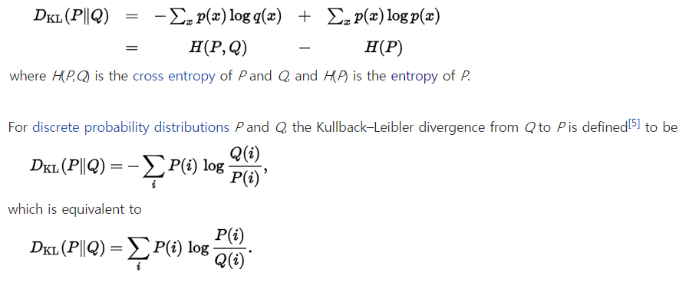
Appendix : KL divergence

Slide 15
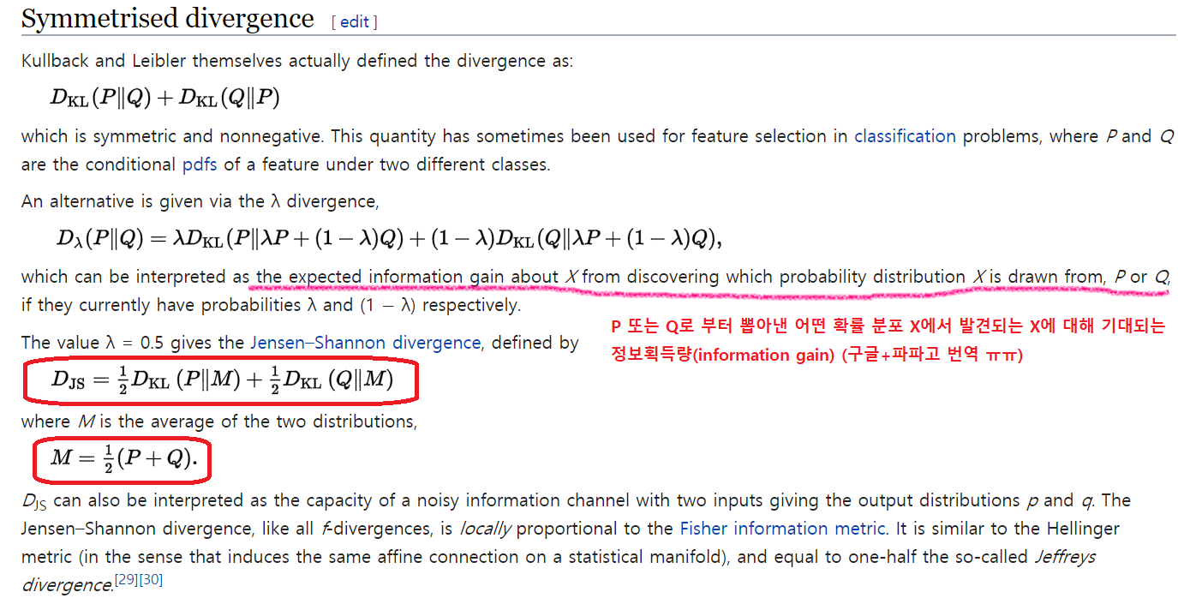
Appendix : KL divergence, JS divergence

Slide 16
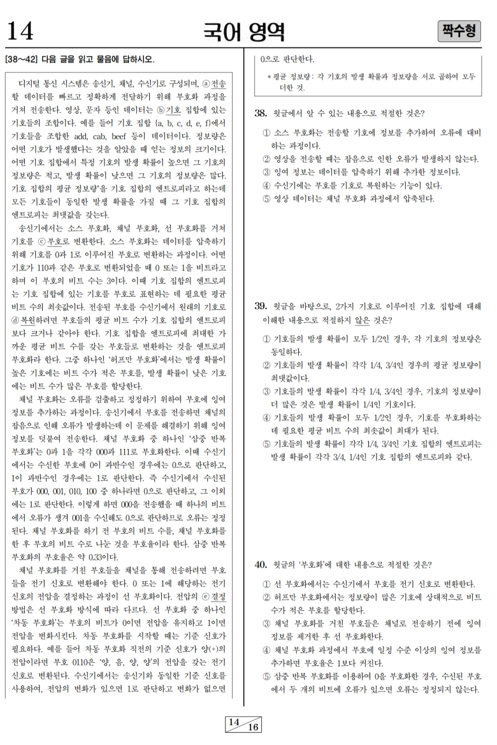
2017년 수능

